Slide 1



Вінницька міська рада
Департамент охорони здоров'я

Slide 2
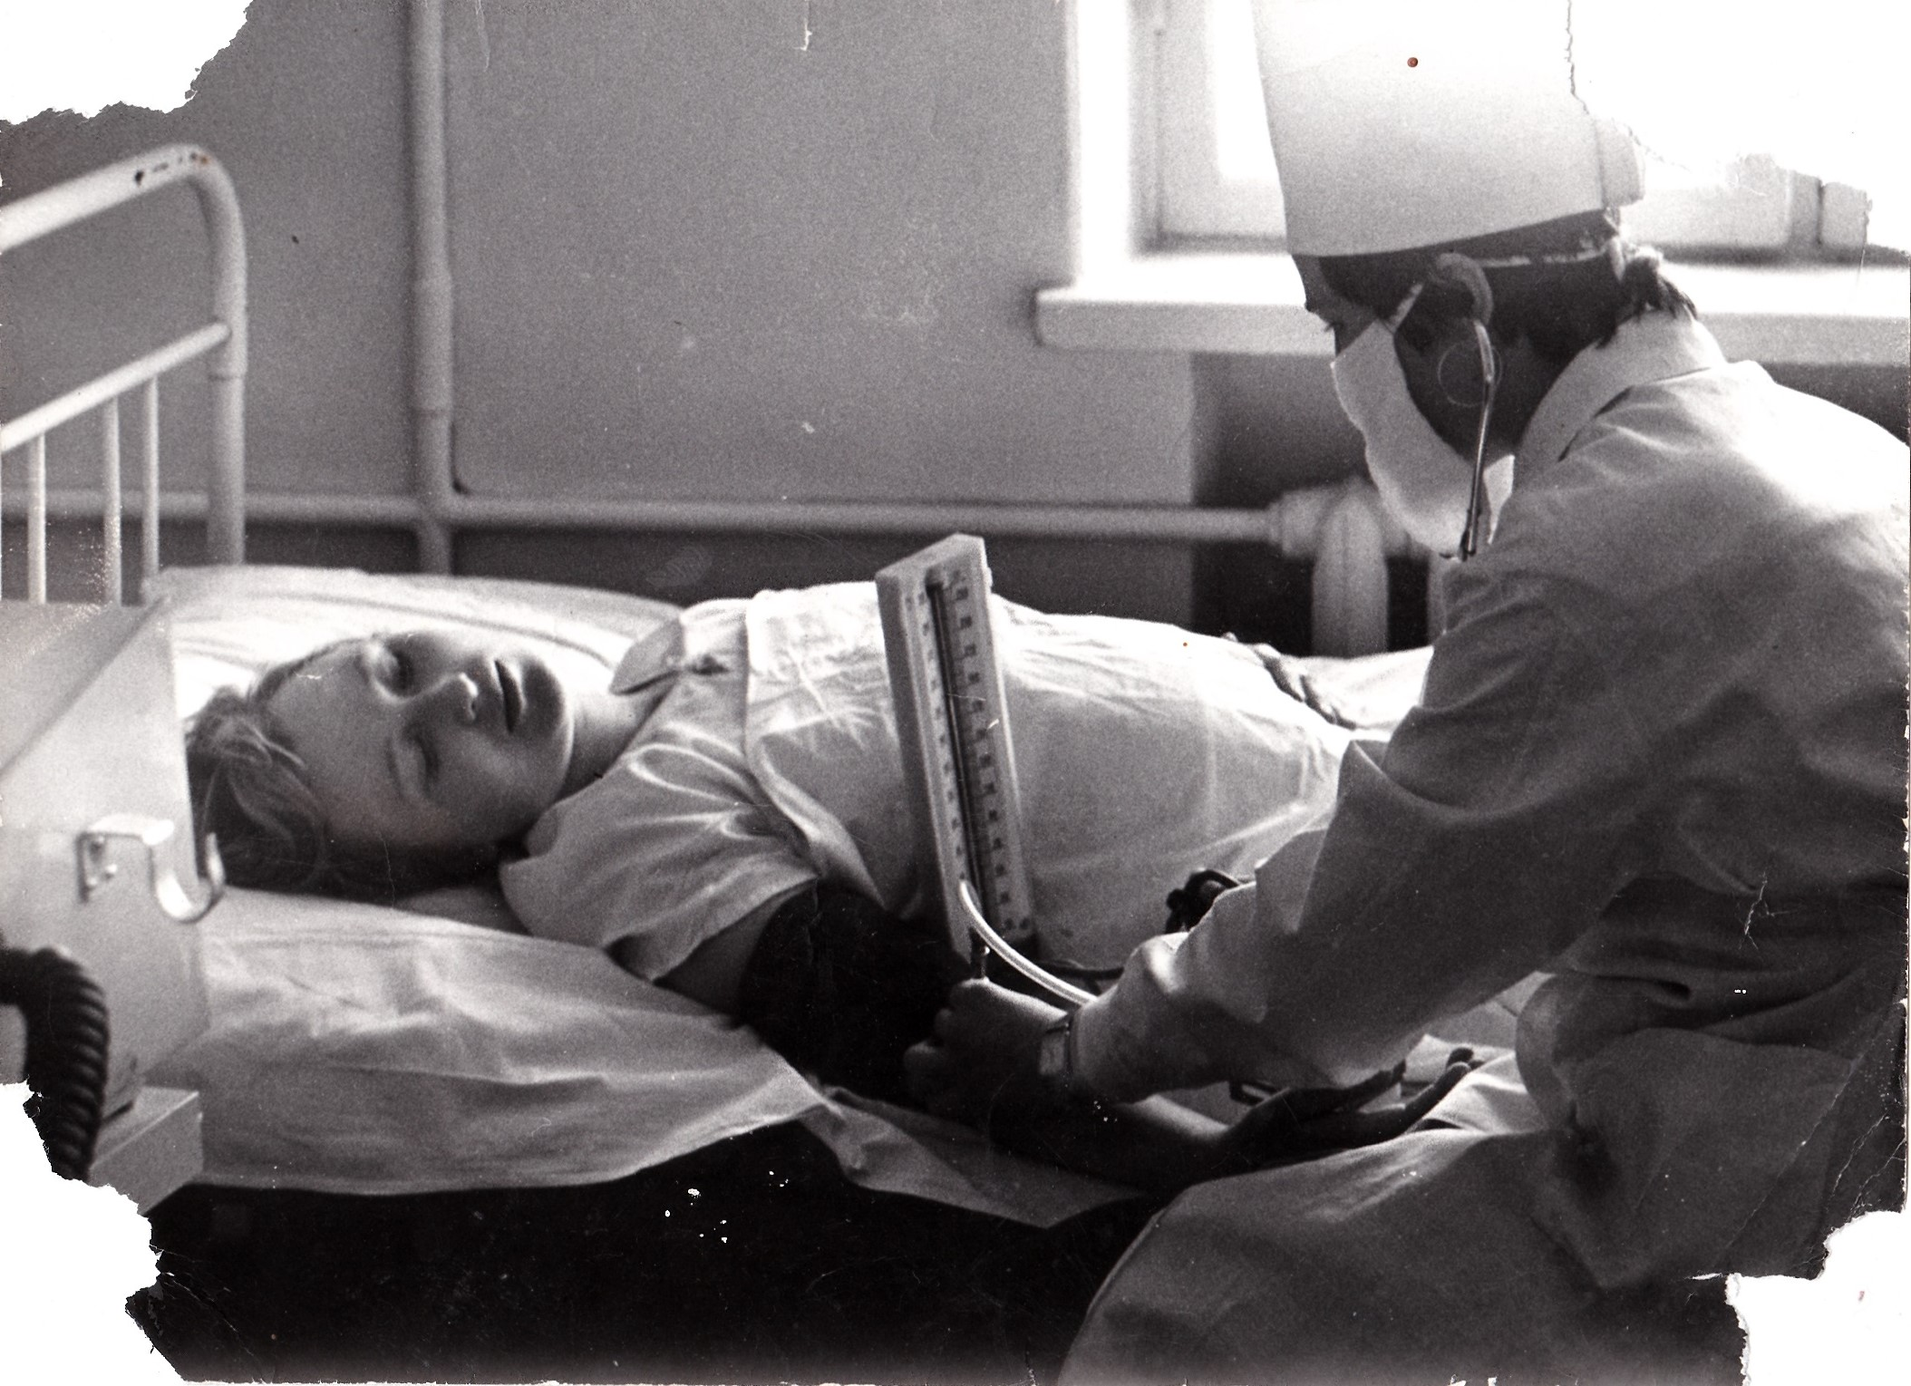
Свій шлях міська лікарня “Центр матері та дитини” розпочала у 1998 році згідно рішення 3 сесії 23 скликання Вінницької міської ради від 29 червня 1998 року.
Лікарня є специфічним закладом, який об’єднує акушерсько-гінекологічну та педіатричну служби. З 01 січня 2014 року в структурі лікарні створено Перинатальний центр II рівня, де надається спеціалізована мед.допомога жінкам міста з ускладненням вагітності та екстрагенітальною патологією, а також з порушенням репродуктивної функції ( населення району обслуговування ж/к- 60504 особи).
Педіатрична служба представлена стаціонарними відділеннями, вузькими спеціалістами амбулаторно-діагностичного відділення, Клінікою, дружньою до молоді, де надається мед.допомога дітям від 0 до 18 років. ( дитяче населення міста - 67 382 ).
Окремим підрозділом МЛ “ЦМ та Д” є молочна кухня, яка щоденно забезпечує дитячим харчуванням дітей з малозабезпечених сімей та дітей міста на платній основі.
Рішенням сесії ВМР від 27.06.2018р. №1248 Міська лікарня “Центр матері та дитини” з 01.10.2018 року реорганізовується шляхом перетворення в КНП “Вінницька міська клінічна лікарня “Центр матері та дитини”.

Slide 3
Структура закладу
ПЕРИНАТАЛЬНИЙ ЦЕНТР II РІВНЯ | ПЕДІАТРИЧНА СЛУЖБА
1. Пологове відділення з індивідуальними та сімейними пологовими залами та приймальним блоком 2. Відділення сумісного перебування матері та новонародженого 3. Відділення патології вагітності та екстрагенітальної патології з ліжками для невиношування 4. Відділення гінекології з малоінвазивними операціями 5. Відділення інтенсивної терапії та виходжування недоношених та хворих новонароджених 6. Відділення постнатальної реабілітації та другого етапу виходжування недоношених 7. Анестезіологічне відділення та ПІТ для жінок 8. Жіноча консультація з консультативним блоком 9. Централізоване стерилізаційне відділення РАЗОМ | 8 пологових зал 30 ліжок 30 ліжок 20 ліжок 6 р.м. 10 ліжок законсервовано 6 р.м. 10 ліжок денного стаціонару 90 ліжок | 1.Відділення патології новонароджених 2.Педіатричне відділення молодшого дитинства 3.Педіатричне відділення старшого дитинства 4. Відділення анестезіології з ПІТ для дітей 5. Амбулаторно-діагностичне відділення 6. Діагностичне відділення 7.Лікувально-реабілітаційне відділення 8. Клініко-діагностична лабораторія 9. Клініка, дружня до молоді РАЗОМ | 20 ліжок 35 ліжок 40 ліжок 6 р.м. 95 ліжок

Slide 4
Ліжковий фонд
Затверджено
Фактично розгорнуто
2011-13рр - 230
2014-16рр - 210
2017-18рр - 185
2011-13рр - 230
2014-16рр - 200
2017-18рр - 175
80 акушерські
95 педіатричні

Slide 5
Аналіз показників роботи ліжка
РІК | КІЛЬКІСТЬ ПРОЛІКОВАНИХ, з них - іногородні | КІЛЬКІСТЬ ЛІЖКОДНІВ, з них – іногородні | СЕРЕДНІЙ ЛІЖКО ДЕНЬ, з них – іногородні | ФАКТ РОБОТИ ЛІЖКА
2015 | 8032/796 | 63252/5806 | 7,8/7,3 | 313
2016 | 7592/759 | 57343/5940 | 7,5/7,8 | 285
2017 | 7294/729 | 55451/5470 | 7,5/7,5 | 317
2018 | 6976/794 | 52720/5843 | 6,9/7,3 | 301

Slide 6
Штатна та фактична чисельність, од
635,75
фіз.осіб – 610
вакансії – 63(10%)
2015
726,75
фіз.осіб – 701
вакансії – 62(8,5%)
2016
729,75
фіз.осіб – 698
вакансії – 61,5(8,4%)
2017
695,75
фіз.осіб – 670
вакансії – 78,75(11,3%)
2018

Slide 7
Рух кадрів, чол

Slide 8
Причини звільнення працівників
протягом 2011 – 2018рр, чол
354
8
Стан здоров’я
12
8
Догляд
11
9
Переїзд
31
15
Виїзд за кордон
16
16
Зміна місця роботи
24
24
Переведення
56
1
Згода сторін
33
1
Власне бажання
2018
Всього
2011-2018

Slide 9
Середня заробітна плата, грн.

Slide 10
Аналіз звільнення працівників
по підрозділах (дит.стац.)
Відділення
АДВ
Анесте-зіологія
для дітей
КДЛ
Мол. дитин-ство
Ст. дитин-ство
Приймальне
Діагностичне
ЛРВ
Всього працівників
80
18
19
23
24
19
12
19
Звільнені
5
3
5
11
6
3
3
2
Сер. заробітна плата
4406
6295
5884
4681
4552
4008
4914
4518
Навантаження
1961
14
17789
66
71
342
2532
12217

Slide 11
Аналіз звільнення працівників
по підрозділах (ПЦ)
Відділення
Гінекологія
Анесте-зіологія
для жінок
Опер-блок
ВІТ ВН ХН
ВПВ
Сумісне перебу-вання
ЖК та конс. блок
Всього працівників
22
29
11
29
17
36
36
Звільнені
3
2
7
8
5
3
6
Сер. заробітна плата
4899
5228
4819
5027
4552
5687
4391
Навантаження
61
21/116
62
4
89
77
892

Slide 12
Бюджет лікарні, тис. грн
Інші
80,0
-
Медикаменти
Харчування
Енергоносії
216,2
Заробітна плата
Медична субвенція
622,9
-
-
775,1
-
3 333,0
951,2
13 429,1
обладнання
кап. ремонти
Інсуліни, витратні
4 238,6
9 190,5
-
41 756,6
1 858,9
666,5
-
725,3
-
572,0
-
Кап. видатки:
Міський бюджет
Медична субвенція
Міський бюджет
492,0
-
-
-
400,5
1 724,8
38 418,0
ВСЬОГО
41 658,2
18 488,4
46 153,2
573,9
11 640,1
1 371,3
4 928,8
169,2
5 098,0
816,8
4 057,8
2017 рік
60 146,6
2018 рік
57793,3

Slide 13
Надходження до спеціального фонду, тис. грн
Вид надходжень
2011
2012
2013
2014
2015
2016
2017
2018
Всього, в т.ч:
1723,8
2790,1
2666,7
2356,2
2842,5
3401,3
6281,3
6303,8
Благодійна допомога
976,9
1197,9
1251,8
897,4
1287,4
1751,4
4349,6
4514,4
Платні послуги
746,9
1592,2
1414,9
1458,8
1555,1
1649,9
1931,7
1789,4

Slide 14
Структура платних послуг за 2018 рік

Slide 15
Виплати ПАТ СК “МІСТО” тис.грн
2014 |  | 2015 |  | 2016 |  | 2017 |  | 2018
кошти | медикаменти | кошти | медикаменти | кошти | медикаменти | кошти | медикаменти | кошти | медикаменти
1300,0 | 0 | 1163,1 | 0 | 1072,6 | 457,1 | 1265,7 | 990,1 | 951,9 | 1666,8
1300,0 |  | 1163,1 |  | 1529,7 |  | 2255,8 |  | 2618,7

Slide 16

Кір - небезпечно не лише для здоров'я….
2018 рік : карантинні заходи - 21 день
2019 рік: карантинні заходи - 21 +7днів
Використання бюджетних коштів без належного
навантаження:
заробітна плата - 737,9 тис.грн
енергоносії - 202,5 тис.грн
недоотримано від СК “Місто” – 117,1 тис.грн
Собівартість пологів (32 ) – 14,4 тис.грн.

Slide 17
Умови укладання договору з НСЗУ
(Згідно постанови КМУ від 25.03.2018 №391)
Реєстрація закладу як комунального некомерційного підприємства
Наявність ліцензій на медичну практику, провадження діяльності з наркотичними засобами
Наявність у надавача медичних послуг необхідної матеріально-технічної бази, яка відповідає вимогам табеля матеріально-технічного оснащення
Наявність умов для медичного обслуговування та вільного доступу до будівель і приміщень надавача послуг осіб з інвалідністю та інших маломобільних груп населення
Реєстрація надавача послуг в електронній системі Е- HEALS через МІС “Доктор Елекс” ( закладу в цілому та лікарів)

Slide 18
План модернізації
КНП «ВМКЛ «ЦМтаД»
в умовах госпітального округу
2019 рік:
Завершення робіт по реконструкції пологового будинку ( термомодернізація)
Капітальний ремонт галереї ( перехід) другого поверху дитячого стаціонару
Початок робіт по реконструкції насосної станції з облаштуванням паркувальних місць
Виготовлення ПКД на реконструкцію відділення сумісного перебування матері та новонароджених на 4 поверсі акушерського корпусу;
Створення двох ізоляторів в акушерському корпусі.
2019 рік:
Оснащення обладнанням відділення анестезіології з палатами інтенсивної терапії для дітей.
2020 рік:
Капітальний ремонт приміщень амбулаторно-діагностичного відділення.

Slide 19


Дякую за увагу!
Бажаю бути закоханими у життя!

